Slide 1
¡A practicar!
Rellena los huecos:
El sábado pasado _____ a Londres. _____ mucho sol y _____en coche con mis amigos y mis padres. _____ a las nueve pero llegamos tarde porque _____ muchísimo tráfico. _____ de compras a las tiendas de Oxford Street. ¡ _____ mucha gente! Luego _____ a un restaurante y yo _____ una hamburguesa con ensalada y _____ una naranjada. Después _____ al museo de arte – _____enorme y _____ a casa a las nueve de la tarde - ¡ _____ muy cansada!
era | salimos | fui | comí | había | volvimos | fui
estaba | fuimos | había | hacía | fuimos | bebí | fuimos
Notes:
Homework from previous lesson to consolidate

Slide 2
¡A practicar!
Rellena los huecos:
El sábado pasado _____ a Londres. _____ mucho sol y _____en coche con mis amigos y mis padres. _____ a las nueve pero llegamos tarde porque _____ muchísimo tráfico. _____ de compras a las tiendas de Oxford Street. ¡ _____ mucha gente! Luego _____ a un restaurante y yo _____ una hamburguesa con ensalada y _____ una naranjada. Después _____ al museo de arte – _____enorme y _____ a casa a las nueve de la tarde - ¡ _____ muy cansada!
fui
hacía
fui
salimos
había
Fuimos
Había
fuimos
comí
bebí
fuimos
era
volvimos
estaba
era | salimos | fui | comí | había | volvimos | fui
estaba | fuimos | había | hacía | fuimos | bebí | fuimos
Notes:
Homework to consolidate

Slide 3
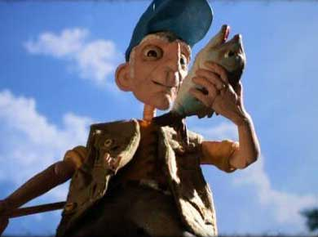
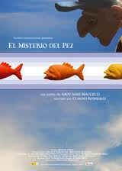
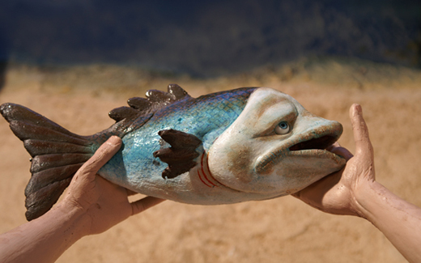
El misterio del pez
dirigido por Giovanni Maccelli (2008)
Notes:
A flash version of this Spanish short film is available from : http://www.zampano.eu/cortoteca/cortoteca%20home.htm
A YouTube version is also available here:
http://www.youtube.com/watch?v=oJKO14gDaYU
It is also available on:
http://www.dailymotion.com/video/x8tmmr_el-misterio-del-pez_shortfilmsC
And here:
http://www.242movietv.com/video/el-misterio-del-pez
Images used
Man holding fish
http://www.digitalshortfilmfest.com/images/corto/elmisteriodelpez.jpg
Fish in man’s hands
http://www.elcortometrajen100nombres.com/descarga/images/zampano_capit.jpg
Poster
http://www.zampanoproducciones.8m.com/paginas/cortometrajes.htm

Slide 4
1 Mira las imágenes. A primera vista…
¿Qué tipo de película es?
policíaca | romántica | cómica | histórica | de terror
de animación | de ciencia-ficción | de acción | de dibujos animados | de guerra
Notes:
Give students a couple of minutes in pairs to decide what type of film it could be. Emphasise at this point that there are no right or wrong answers! Quizás sea.... A lo mejor es.... Podría ser.....Creo que es una película.....

Slide 5
Podría ser............
Creo que.....
Pienso que..
A lo mejor es ......

Slide 6

1 Mira el trailer. A primera vista…
¿Qué te parece el protagonista?
¿Cuándo tiene lugar?
¿Dónde tiene lugar?
¿Cuáles son los temas principales?
Notes:
http://www.youtube.com/watch?v=5XIRh7jkFjI
This is a 15-second trailer for the film – something more than just the images on the previous slide to give them more to go on.
Give students a couple more minutes in pairs to decide on the other details – emphasise that there is no way of knowing at this stage – they are just having ideas. Quizás sea.... A lo mejor es.... Podría ser.....Creo que es una película.....

Slide 7
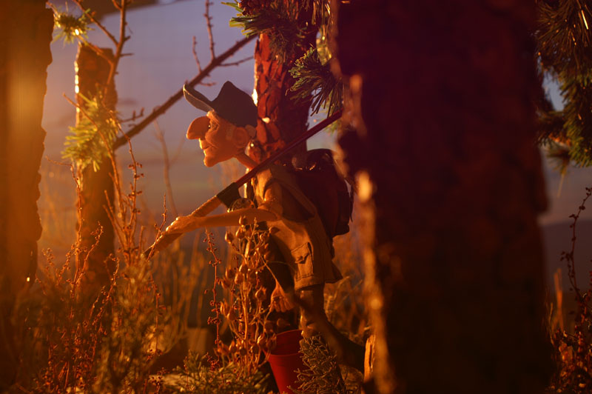
2
“Érase una vez un viejo que iba a pescar cada día y cada día
pescaba el mismo pez.”
Notes:
Our students have already learnt how to use ‘once upon a time’ so this is familiar to them but in these lessons they will meet more verbs in the imperfect.
If students don’t already know this, this is an opportunity for them to learn how you say ‘Once upon a time’ in Spanish. It makes clear that this is going to be a story. It also introduces the main character, the main activity of the film and the actions that are repeated day after day, which implies the use of the imperfect tense.

Slide 8
2 Cuando eras más joven, ¿qué hacías cada día?
Iba a pie
Me limpiaba
…mi libro.
…en el patio.
…con mis amigos.
…en la cafetería.
Charlaba
…los dientes.
Comía
Jugaba
…a mi escuela primaria.
Leía
Notes:
Students match the sentence halves to describe some activities they used to do everyday when they were younger. The answers are on the following slide.

Slide 9
2 Cuando eras más joven, ¿qué hacías cada día?
Me limpiaba
los dientes.
Iba a pie
a mi escuela primaria.
Leía
mi libro.
Charlaba
con mis amigos.
Comía
en la cafetería.
Jugaba
en el patio.

Slide 10
3 ¿Qué hacías a veces?
tocar
practicar
comer
visitar
Regular imperfect tense endings
 | (AR) comprar– to buy | (ER) comer – to eat | (IR) vivir – to live
yo (I) | compraba | comía | vivía
tú (you, 1 pers fam) | comprabas | comías | vivías
él/ella (he, she) | compraba | comía | vivía
Usted (you, 1 pers, formal) | compraba | comía | vivía
nosotros (we) | comprábamos | comíamos | vivíamos
vosotros (you, pl, fam) | comprábais | comíais | vivíais
ellos/ellas (they) | compraban | comían | vivían
Ustedes (you, pl, formal) | compraban | comían | vivían
beber
ir
ver
bailar
hacer
hacer
comprar
comprar
cocinar
cocinar
mirar
mirar
Notes:
Encourage students to think of things that they used to do now and then/sometimes when they were younger. Even if this is the first time students have met the imperfect tense, it is very straightforward to form. Most issues come in the usage and deciding whether to use this tense or the preterit.
They could be asked to do an illustrated mind map/representation of things they used to do when primary school age. This could be started in class and finished at home.

